Slide 1
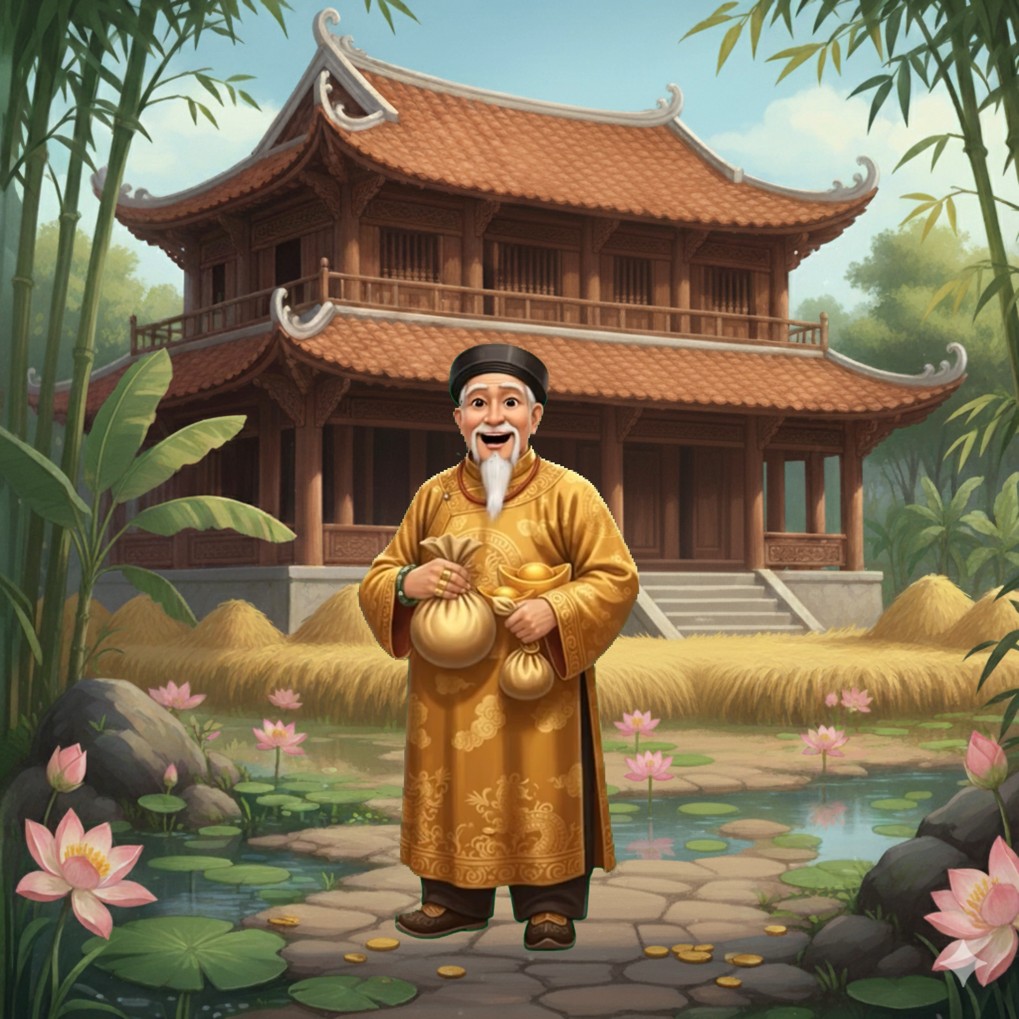


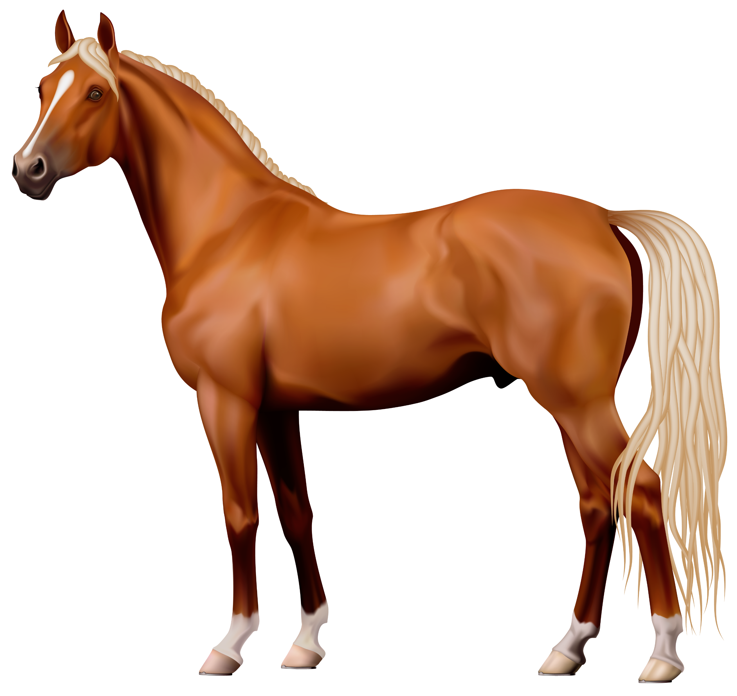

Slide 2

1
Đặt tính rồi tính.

Slide 3
2
Chọn câu trả lời đúng.
Giá tiền của một số đồ dùng học tập được cho như sau:
STT | Tên đồ dùng | Giá tiền (đồng)
1 | Bút máy | 24 600
2 | Vở học sinh | 9 500
3 | Cặp sách | 90 000
4 | Bộ thước kẻ | 15 000
Với 100 000 đồng, có thể mua được cặp sách và đồ dùng nào?

Slide 4

2
Chọn câu trả lời đúng.
Giá tiền của một số đồ dùng học tập được cho như sau:
STT | Tên đồ dùng | Giá tiền (đồng)
1 | Bút máy | 24 600
2 | Vở học sinh | 9 500
3 | Cặp sách | 90 000
4 | Bộ thước kẻ | 15 000
Với 100 000 đồng, có thể mua được cặp sách và đồ dùng nào?
A. Bút máy B. Vở học sinh C. Bộ thước kẻ

Slide 5
3
Tìm chữ số thích hợp
12 3 3
4 5
1 7 8 1 9
2 3 5
4 5 2 4
7 2 5 0
?
?
?
?
+
+
?
?
?
?

Slide 6


Slide 7
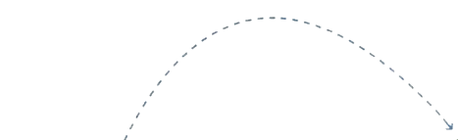
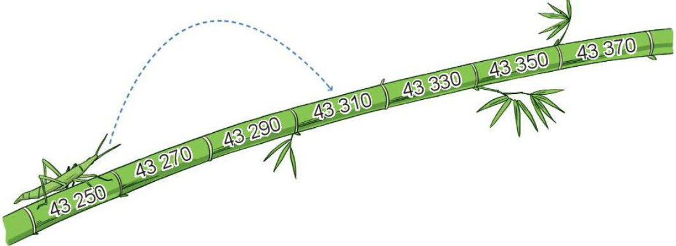
4
Cào cào sẽ nhảy hai bước, mỗi bước nhảy qua hai đốt tre.
Tính tổng các số ghi trên đốt tre mà cào cào sẽ nhảy đến?
Notes:
Thiết kế: Hương Thảo – Zalo 0972.115.126. Các nick khác đều là giả mạo, ăn cắp chất xám

